Slide 1
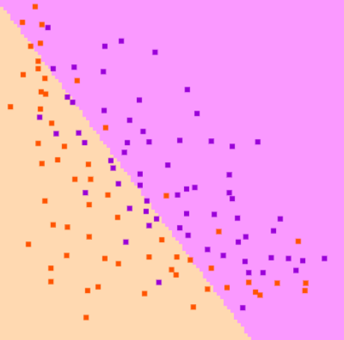
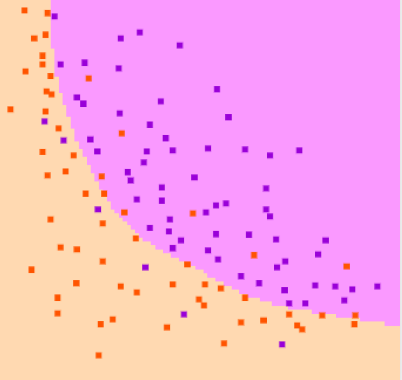
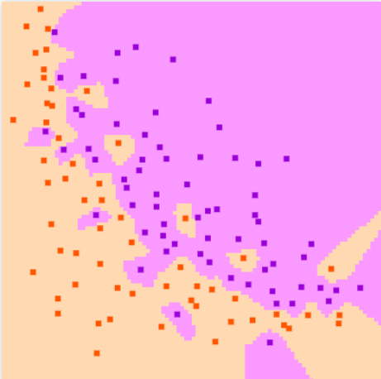
Sub Ajuste
(Underfitting)
Ajuste Correto
(fitting)
Sobre Ajuste
(Overfitting)
perda de
representação
perda de
generalização

